Slide 1
PATATA – Exploración de residuos

Slide 2
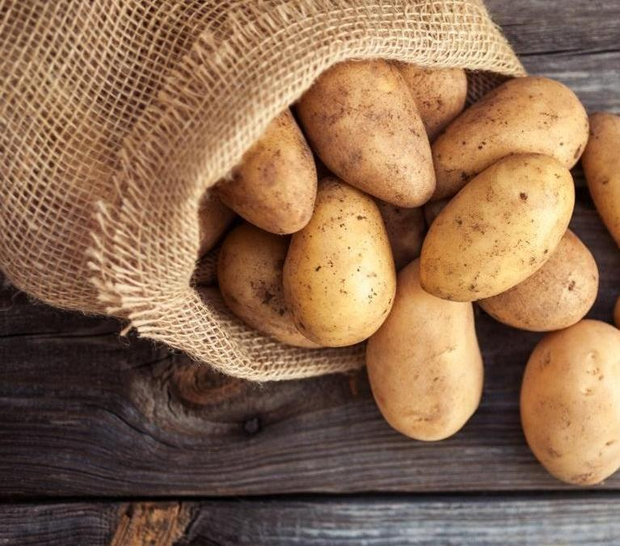
Mapas de flujos de residuos
Una perspectiva española: Patata
Funded by the European Union. Views and opinions expressed are however those of the author(s) only and do not necessarily reflect those of the European Union or the European Education and Culture Executive Agency (EACEA). Neither the European Union nor EACEA can be held responsible for them.
This license enables reusers to distribute, remix, adapt, and build upon the material in any medium or format, so long as attribution is given to the creator. The license allows for commercial use. CC BY includes the following elements:
BY: credit must be given to the creator.

Slide 3
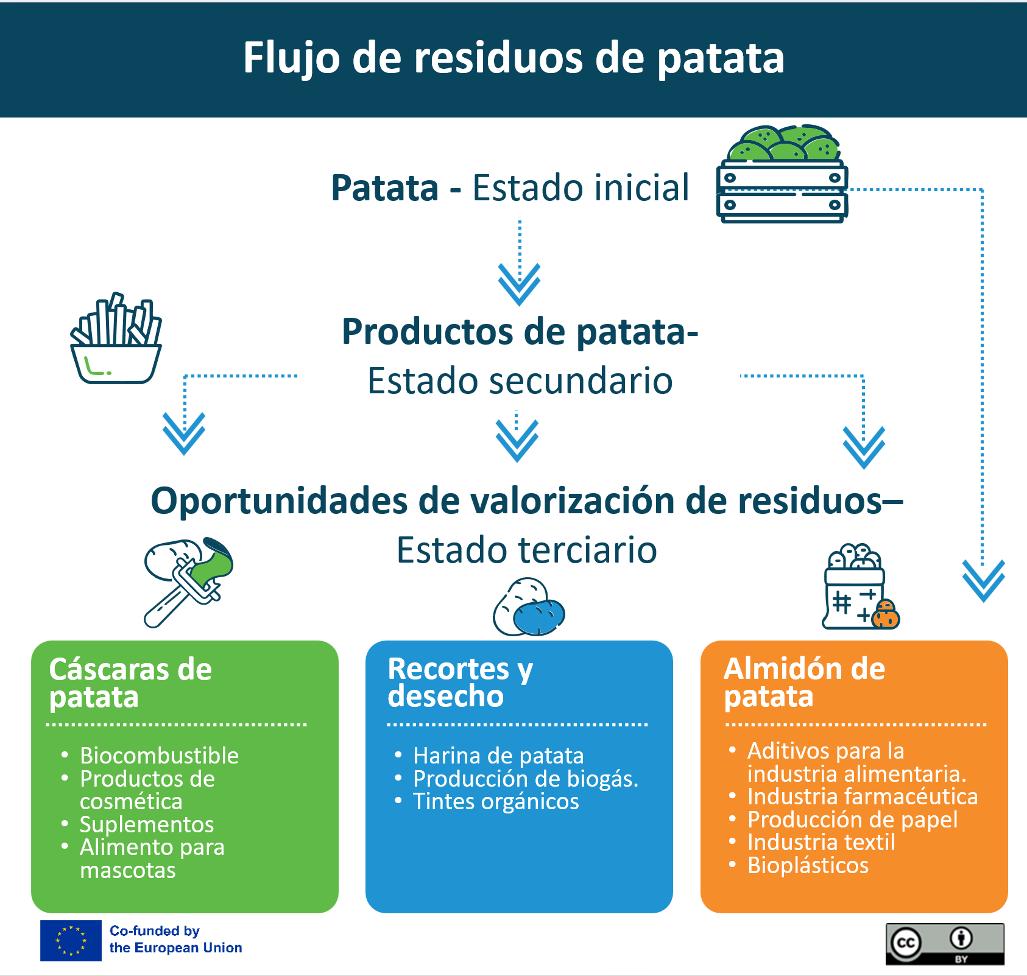
a
Flujo de residuos de patata
Identificando las etapas clave de producción y los usos potenciales de los subproductos de la patata y evidenciando las diversas aplicaciones de los residuos de patata en una economía circular.

Slide 4
a
Patata gama y otros productos derivados de la patata
El uso principal de la patata es en su estado fresco, por lo que la industria alimentaria ha respondido a las nuevas tendencias de consumo generando patatas de quinta gama. Además, se producen otros productos procesados, como patatas fritas, puré de patata, ñoquis y snacks.
¿Por qué la patata y sus productos procesados se consideran un producto primario?
Alta demanda en el mercado y producto esencial: En la cocina, es un componente fundamental de nuestras recetas tradicionales, como la célebre tortilla de patatas. Además, se trata de un alimento sumamente versátil, asequible y nutritivo.
Uso eficiente de la patata: El proceso de producción transformada permite aprovechar de manera óptima gran parte de la patata, incluyendo aquellas que no cumplen con los estándares de calidad o las patatas excedentes que pueden no ser adecuadas para la venta en fresco.
Versatilidad de subproductos: La producción de patata de quinta calidad genera subproductos como pieles, cortes, desperdicios y patatas no aptas, que pueden ser procesados posteriormente en productos de valor añadido como alimento para animales, almidón o biogás.

Slide 5
Flujo de residuos de la patata
Las patatas proporcionan una extensa variedad de subproductos que pueden ser convertidos en productos de valor añadido, además de alimentos y bebidas.
En las siguientes diapositivas, podemos observar algunos ejemplos de productos que pueden ser elaborados a partir de:
Ráscaras de patata
Pieles y desechos de patata
Patatas no adecuadas

Slide 6
a
Pieles de patata
Biocombustible: La piel de la ptata, como residuo orgánico, puede emplearse como materia prima para la producción de biocombustibles a través de procesos de fermentación.
Cosméticos: La piel de patata posee propiedades astringentes y puede emplearse como componente en mascarillas y exfoliantes faciales naturales.
Suplementos: Las pieles de patata son ricas en fibra, antioxidantes y vitaminas, lo que las convierte en un recurso valioso para la elaboración de complementos alimenticios.
Alimento animal: Las pieles pueden ser empleadas como alimento siempre que se procesen de manera adecuada para eliminar cualquier toxina.

Slide 7
a
2. Desperdicios y recortes
Harina de patata: Los recortes y desperdicios pueden deshidratarse y molerse para obtener harina de patata, que se utiliza en productos de repostería, salsas y como agente espesante.
Producción de biogás: a través de la digestión anaeróbica, los desechos de patata pueden transformarse en biogás, el cual puede emplearse como fuente de energía renovable.
Colorantes naturales: Las diversas partes de la patata pueden ser procesadas para extraer colorantes naturales que se utilizan en la industria alimentaria o en la cosmética.

Slide 8
a
Patatas no aptas: Durante la clasificación y el procesamiento, las patatas que no satisfacen los estándares de calidad debido a daños, enfermedades o defectos estéticos pueden ser desechadas. Cuando sea seguro, se puede extraer el almidón de la patata, que posee un alto valor y múltiples aplicaciones.
FI: Espesante, aglutinante, emulsionante, texturizante…
Industria farmacéutica: Se emplea en la formulación de tabletas y cápsulas para optimizar la disolución.
Producción de papel: Aumenta la resistencia y la suavidad del papel.
Industria textil: proporciona rigidez y mejora la estética.
Bioplásticos: Empleados en la fabricación de bolsas compostables.
…
3. Patatas no adecuadas

Slide 9
a
UN PEQUEÑO AVANCE CADA DÍA SE ACUMULA PARA LOGRAR GRANDES RESULTADOS

Slide 10
Sigue nuestra travesía
eso
en
yt
www.waste2worth.eu

